Slide 1
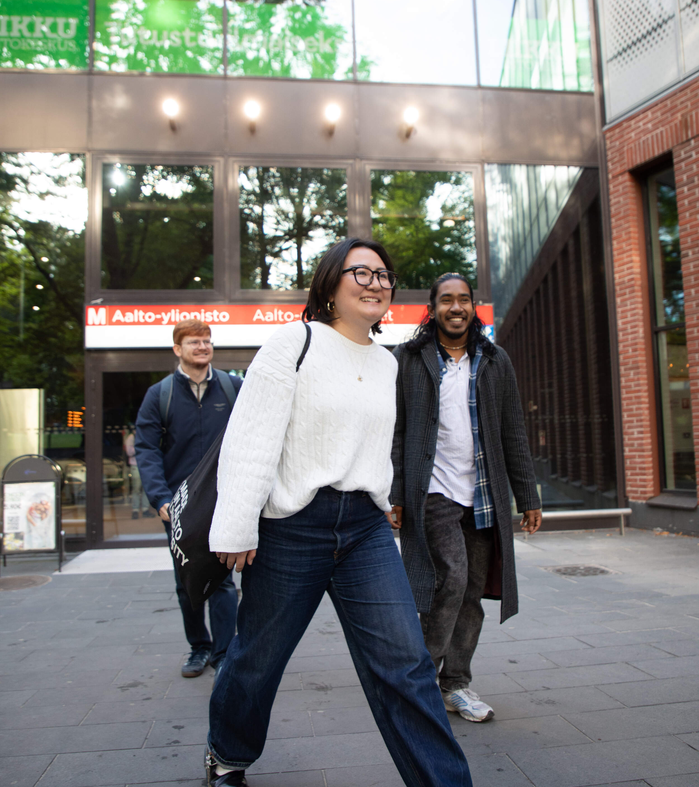
Turvallisemman tilan periaatteet
Kunnioita ja ole ystävällinen muille
Kohtaa muut avoimin mielin.
Edistä jokaisen osallistumista yhteisön kohtaamisissa.
Ole tietoinen oletuksista ja yleistyksistä.
Anna tilaa ja opi uusia näkökulmia
Pysy avoimena uusille näkökulmille.
Kannusta avoimeen keskusteluun.
Suhtaudu virheisiin ymmärtäväisesti.
Uskalla puuttua ja ylläpidä hyvinvointia
Jos huomaat epäasiallista käytöstä, älä epäröi toimia.
Pyydä tukea, apua on saatavilla.

Slide 2
Principer för tryggare rum
Respektera och var vänlig mot andra
Möt människörna med öppet sinne.
Främja allas deltagande i gemenskapens möten.
Var medveten om fördomar och generaliseringar.
Ge utrymme och lär dig nya perspektiv
Var öppen för nya perspektiv.
Främja öppen diskussion.
Bemöt misstag med förståelse.
Våga ingripa och upprätthålla välbefinnande
Om du lägger märker till osakligt bemötande, tveka inte att agera.
Be om hjälp vid behov, det finns stöd att få.

Slide 3
Principles for a safer space
Respect and be kind to others
Meet everyone with an open mind.
Promote everyone's participation in community encounters.
Be aware of assumptions and generalizations.
Give space and learn new perspectives
Stay open to new perspectives.
Encourage open discussion.
Approach mistakes with compassion.
Have courage to intervene and maintain wellbeing
If you notice inclusion barriers, do not hesitate to act.
Ask for help when needed, support is available.

